Slide 1
map

Slide 2

课程安排
1. vector 容器初体验 & 迭代器入门 (BV1qF411T7sd)
2. 你所不知道的 set 容器 & 迭代器分类 (BV1m34y157wb)
3. string，string_view，const char * 的爱恨纠葛 (BV1ja411M7Di)
4. 万能的 map 容器全家桶及其妙用举例 (本期)
5. 函子 functor 与 lambda 表达式知多少
6. 通过实战案例来学习 STL 算法库
7. C++ 标准输入输出流 & 字符串格式化
8. traits 技术，用户自定义迭代器与算法
9. allocator，内存管理与对象生命周期

Slide 3
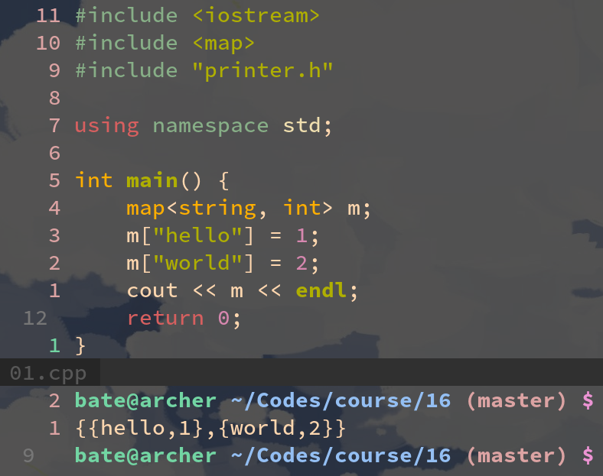
读取元素1
m[key]
含义：读取m中键为key的元素的值。
如果键key不存在，则自动写入零*，并返回零。
如果键key存在，则会返回他对应的值（引用）。
零*：其实是调用值类型的默认构造函数所得到的值。例如：对 int 来说是 0，对 float 来说是 0.0f，对 void * 来说是 nullptr，string 来说是 “”。
特点：读取，读不到就自动创建（零初始化）

Slide 4
读取元素2
m.at(key)
含义：读取m中键为key的元素的值。
如果键key不存在，则抛出 out_of_range 异常。
如果键key存在，则会返回他对应的值（引用）。
特点：读取，读不到就抛异常

Slide 5
插入元素1
m[key] = val
含义：往m中插入键为key，值为val的元素。
如果键key不存在，则会创建一个，并赋值为val。
如果键key已经存在，则会覆盖他，写入新值val。
特点：写入，没这个键就自动创建（零初始化）

Slide 6
插入元素2
m.at(key) = val
含义：往m中插入键为key，值为val的元素。
如果键key不存在，则抛出 out_of_range 异常。
如果键key已经存在，则会覆盖他，写入新值val。
特点：写入，没这个键就抛异常

Slide 7
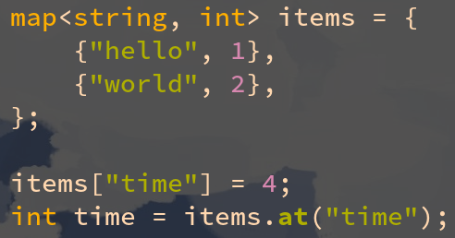
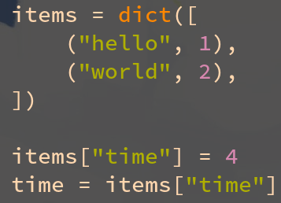
C++ 和 Python 对照表：方便理解
小彭老师总结最佳实践：
写入时，必须用 []。
读取时，必须用 at。

Slide 8
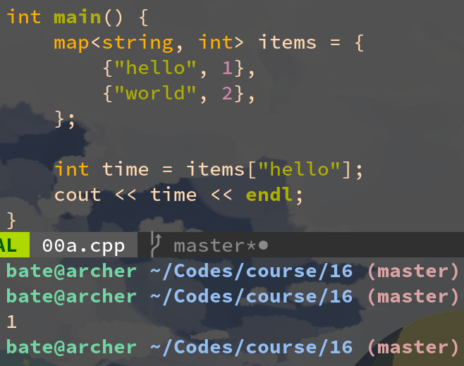
错误示范
小彭老师说过，读取必须用 at。
而这位同学却用了 [] 来读取 items 里的值。
乍看之下好像没错，运行结果也是正确的，但这种代码就像被抽空的叠叠乐一样危险重重，稍微有一颗稻草就能压垮骆驼。

Slide 9
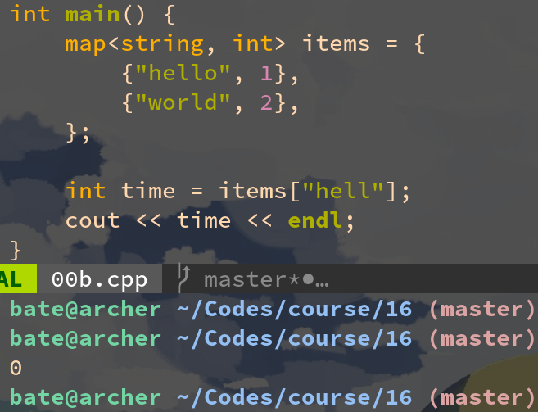
错误示范
假如我这里不小心手一滑，把 “hello” 打错成了 “hell”，会发生什么？
那么由于这个键不存在，[] 又不知道你这里是读取，他误以为你要写入。
于是他默默的创建了一 “hell” 这个键值，并把值初始化为 0，然后返回指向这个值的引用，你解开了引用，得到了 0。
你很困惑，明明刚刚给 “hello” 赋值的 1，为何读出来成了 0，殊不知是自己打错字了。
如果用 items.at(“hell”) 会直接报错，反而好排查。

Slide 10
小彭老师形象比喻
异常：你的痛觉神经。越界：大出血。
at：你睡梦中翻身，屁股压到床上的剪刀，出血了，你惊醒赶紧包扎伤口，又感叹错失美梦。
[]：你因贪生怕疼切除了痛觉神经，睡梦中翻身，屁股压到床上的剪刀，出血了，但是你根本感觉不到，你的屁股都被剪刀扎的烂慥慥了，你却换个姿势继续做美梦，最终因为失血过多而亡。
那么请问是你一时的美梦重要呢还是生死大事重要呢？来看看系统编程界两位“开明家长”的做法：
cpp：我支持保留家中的剪刀，针头，桌子的锐角。只要你谨慎使用，就不会对你构成生命威胁。我连夜起草《宝宝家规》（cpp core guidelines），第一条就规定“不许把尖锐物品丢在床和沙发上”。
rust：我们没有异常系统！因为我们从“数学自洽公理完备性”上证明了我们的类型系统绝对安全！剪刀针头这种危险物品，全部要磨钝，剪个指甲只能到有关部门排队申请（unsafe），门也不许出，万一碰巧高空抛物呢？不就破坏了我数学公理般的安全性？虽然绝对安全了，但生活也变得毫无意义。
cpp：我对孩子的爱，是经验传授，口头警告。rust：我对孩子的爱，是把他捆椅子上防止他受伤。
总之同学们读取 map 里的值时，往往并不想 [] 自动创建一个零元素，那么可以改为调用这个只读的 at 函数，他会在你键不存在的时候抛出异常，方便你快速找出错误。

Slide 11
知识拓展：Python 中 [] 和 C++ 的异同
写入要创建元素，而读取则要在元素不存在时出错，确实应该是两个不同的函数。
为什么 Python 不用区分读取和写入两个函数？只有统一的 []？因为 Python 作为老牌胶水语言，为了用户体验做了些特殊处理。他的 ast 模块能自动识别 [] 位于等号左侧还是右侧，分成两个独立的函数。
如果在左侧，则被他的 ast 模块视为写入上下文（store context），翻译成 __setitem__。
如果在右侧，则被他的 ast 模块视为读取上下文（load context），翻译成 __getitem__。
也就是说 Python 的 [] 其实是调用了两个不同的运算符重载：
m[key] = val 实际上是 m.__setitem__(key, val)。
val = m[key] 实际上是 val = m.__getitem__(key)。
C++ 的 [] 就有所不同，不论读取还是写入都只有一个运算符重载，同一个函数，无法区分读写：
value_type &operator[](key_type key);
[] 被调用的时候根本不知道他外面是想写入还是读取。找不到键值时，为了能兼容写入的情况，[] 只好创建一个零值。而有的同学误以为 [] 的读取在找不到键值时自然会报错提醒他，没想到 [] 返回了个零值坑了他。所以他们又另起炉灶，发明了越界时不会自动创建零值，而是能抛出异常的 at 函数。

